Slide 1
Литература
5
класс
Пословицы и
поговорки.

Slide 2
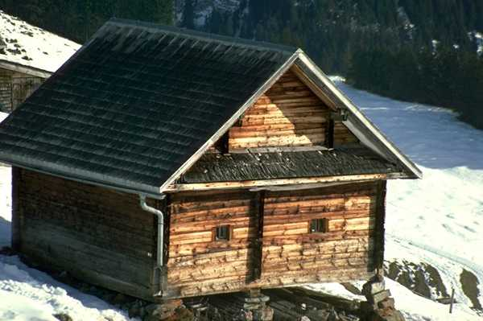
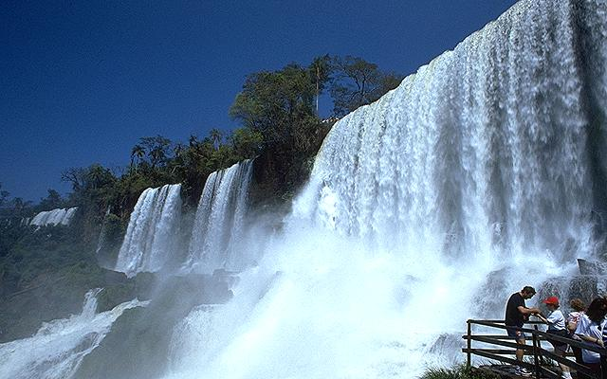
Цели урока:
Показать красоту и ценность русских пословиц и поговорок;
Научить пользоваться пословицами и поговорками в речи.

Slide 3
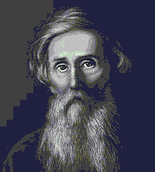
Самым знаменитым собирателем пословиц и поговорок является Владимир Иванович Даль
(1801-1872). Всю жизнь он посвятил собиранию и систематизации пословиц.

Slide 4
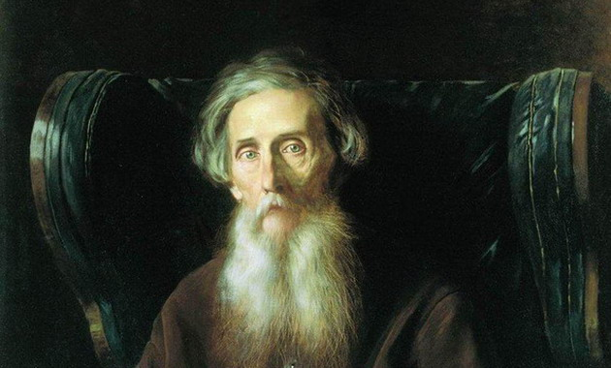
Владимир Иванович Даль
Был морским офицером, прилежным студентом университета, отважным воином и талантливым хирургом, чиновником, популярным писателем и выдающимся учёным.

Slide 5
Словарь содержит более 200 тысяч слов о жилищах, хозяйстве, утвари, религии, обычаях.

Slide 6
Сборник включает в себя 36 тысяч пословиц, поговорок, скороговорок, примет, загадок.

Slide 7
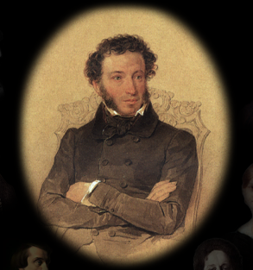
:
В.И.Далю адресованы слова А.С.Пушкина: «Что за роскошь, что за смысл, какой толк в каждой поговорке нашей! Что за золото!»

Slide 8
Поговорка – цветочек,
Пословица - ягодка.

Slide 9
Что такое пословица?
Краткое мудрое изречение, содержащее законченную мысль.

Slide 10
О важном значении пословиц.
- Добрая пословица не в бровь, а прямо в глаз.
- На пословицу ни суда, ни расправы.
- На рынке пословицы не купишь.
- На твою песнь пословица есть.
- Не всякая пословица при всяком молвится.
- Старая пословица век не сломится.

Slide 11
Что такое поговорка?
Поговорка-меткое, яркое народное выражение, часть суждения, без вывода, без заключения: «легок на помине», «ни к селу ни к городу», «хоть шаром покати».

Slide 12
Сходство пословицы и поговорки
-отражение народной мудрости;
-краткость;
-рифмованость
Различие пословицы и поговорки
Пословица- это целое предложение, как правило, состоит из 2-х частей. В первой части сообщается какая—то мысль, во второй части делается вывод.
У поговорки нет законченного суждения: она лишь его часть. В поговорке скорее выражено отношение человека к чему-либо, его чувства.

Slide 13
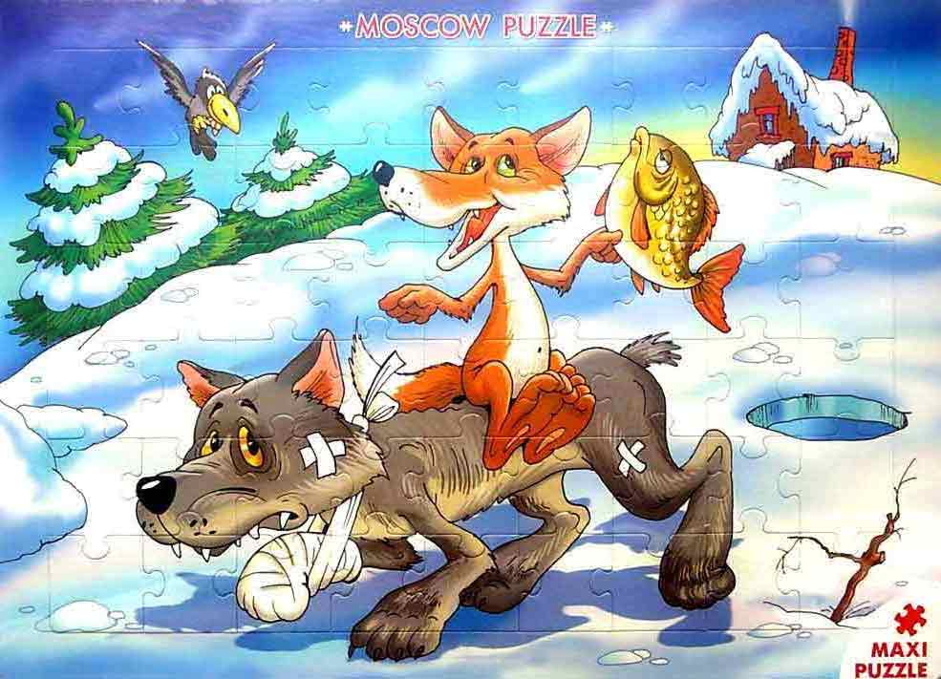
Битый небитого везёт.
Первоначально пословицы и поговорки входили в состав небольших рассказов о каких-нибудь событиях и представляли метко и кратко обобщение того, о чём шла речь в произведении.

Slide 14
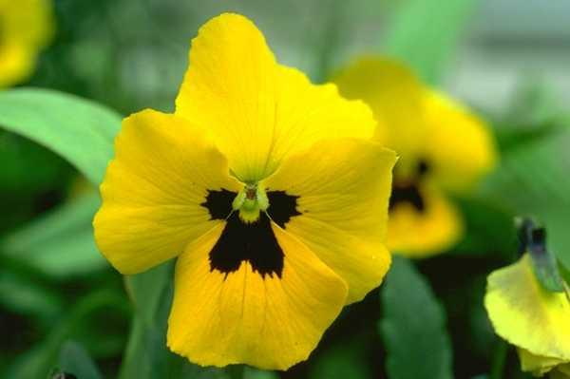
Восстановите пословицы, используя поговорки.
Поговорки
В ступе воду толочь.
И нашим и вашим.
Чудеса в решете.
Пословицы
В ступе воду толочь- вода будет.
И нашим и вашим за копейку спляшем.
Чудеса в решете: дыр много. А вылезти некуда.

Slide 15
Определите смысл поговорок.
«Рвет и мечет»
«При царе Горохе»
«Медведь на ухо наступил»

Slide 16
.
«Рвет и мечет»-говорят о человеке, который возмущается чем-то и эмоционально выражает это возмущение.
«При царе Горохе»-так говорят о том, что было очень давно и неизвестно, было ли это вообще.
«Медведь на ухо наступил»-говорят о человеке, у которого нет слуха.

Slide 17
Определите, все ли пословицы про ум, учение?
Корень учения горек, да плод сладок.
Человек неученый, что топор неточеный.
Правда в воде не тонет, в огне не горит.
По одежке встречают, по уму провожают.

Slide 18
Определите, все ли пословицы про лентяя(выбрать лишнее):
Люди пашут, а он руками машет.
На чужой каравай рот не разевай.
День гуляет, два больной, а на третий выходной.
Как волка ни корми, все в лес смотрит.
Словами и туда и сюда, а делом никуда.

Slide 19
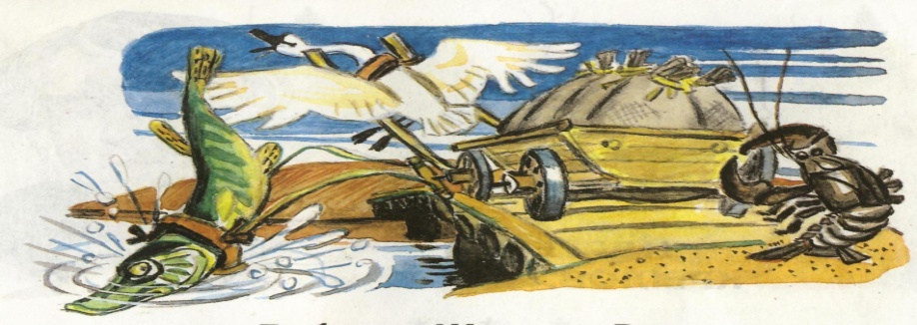
Определите, какая пословица из какой басни.
«Сильнее кошки зверя нет»
«А Васька слушает да ест»
«У сильного всегда бессильный виноват»
«Слона-то я и не приметил»
«А воз и ныне там»
басня «Кот и повар»
басня «Мышь и Крыса»
басня «Любопытный»
басня «Лебедь,Щука и Рак»
басня «Волк и Ягненок»

Slide 20
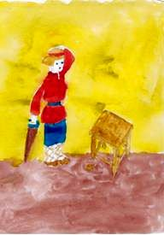
Отгадай пословицу по иллюстрации.
Семь раз отмерь – один раз отрежь.

Slide 21
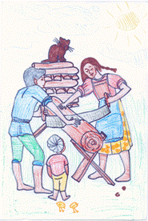
Отгадай пословицу по иллюстрации.
Терпенье и труд всё перетрут.

Slide 22
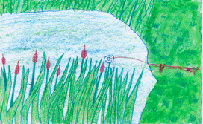
Отгадай пословицу по иллюстрации.
Без труда не вынешь и рыбку из пруда.

Slide 23
Игра «Закончи пословицу».

Slide 24
Игра «Закончи пословицу».

Slide 25
Игра «Закончи пословицу».

Slide 26
Игра «Закончи пословицу».

Slide 27
Задание!!!
Написать сочинение-миниатюру с использованием одной пословицы.

